Slide 1


Slide 2
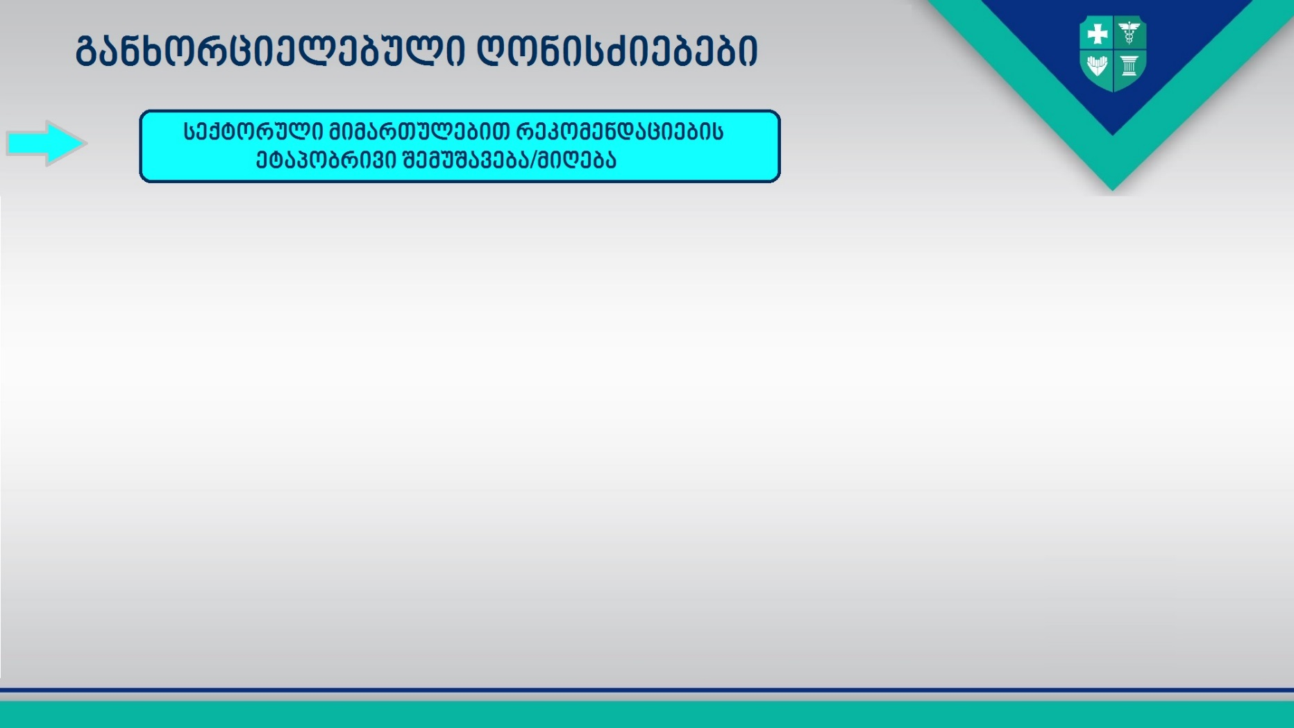
24 მარტი
# 01-120/ო ბრძანება - შემუშავდა 7 რეკომენდაცია
30 მარტი
შემუშავდა დამატებით 3 ახალი რეკომენდაცია
8. დამამუშავებელი მრეწველობა
4 აპრილი
# 01-149/ო ბრძანება - შემუშავდა 5 ახალი რეკომენდაცია
11. დასაქმებულთა ტრანსპორტირებასთან დაკავშირები 14. მომსახურების/საოფისე სექტორი
4. სამთომოპოვებით მრეწველობა;
12. სოფლის მეურნეობის 15. წარმოების
1. ზოგადი რეკომენდაციები 5. სამშენებლო
13. მიტანის მომსახურების (ე.წ. „დელივერი სერვისი“/„საკურიერო სერვისი“) საქმიანობებითვის
3. მომსახურება (აფთიაქები,ბანკები,მარკეტები,სავაჭრო ობიექტები) 7. ტრანსპორტი
2. სასაზღვრო-გამშვები პუნქტები 6 . სასტუმრო/განთავსება
9. საგამომცემლო საქმიანობა (ბეჭდური მედიის, წიგნების და ბროშურების გამოცემა);
10. ელექტროენერგიის მიწოდება, წყლის დაგროვება/დამუშავება/განაწილება და ნარჩენების მართვა;
მსოფლიოს წამყვანი ქვეყნების მსგავსად ერთ-ერთმა პირველებმა შევიმუშავეთ სექტორულ ჭრილში სამუშაო ადგილებზე გასატარებელი რიგი პრევენციული ღონისძიებები

Slide 3

მთავრობის #181 დადგენილება
ჯანდაცვის და ეკონომიკის მინისტრების ერთობლივი ბრძანება
№1-1/162 – №01-38/ნ
შემუშავდა ინსპექტირების კითხვარი
შეიქმნა ერთობლი მონიტორინგის ჯგუფები
დანართით შემუშავდა სპეციალური ნებართვის საჭიროების მქონე რიგი საქმიანობები
ეკონომიკის სამინისტროს პლატფორმაზე შეიქმნა სარეგისტრაციო ფორმები
განისაზღვრა ნებადართული ეკონომიკური საქმიანობები
განისაზღვრა რეკომენდაციების შესრულების მონიტორინგისა და კონტროლის პროცედურები

Slide 4
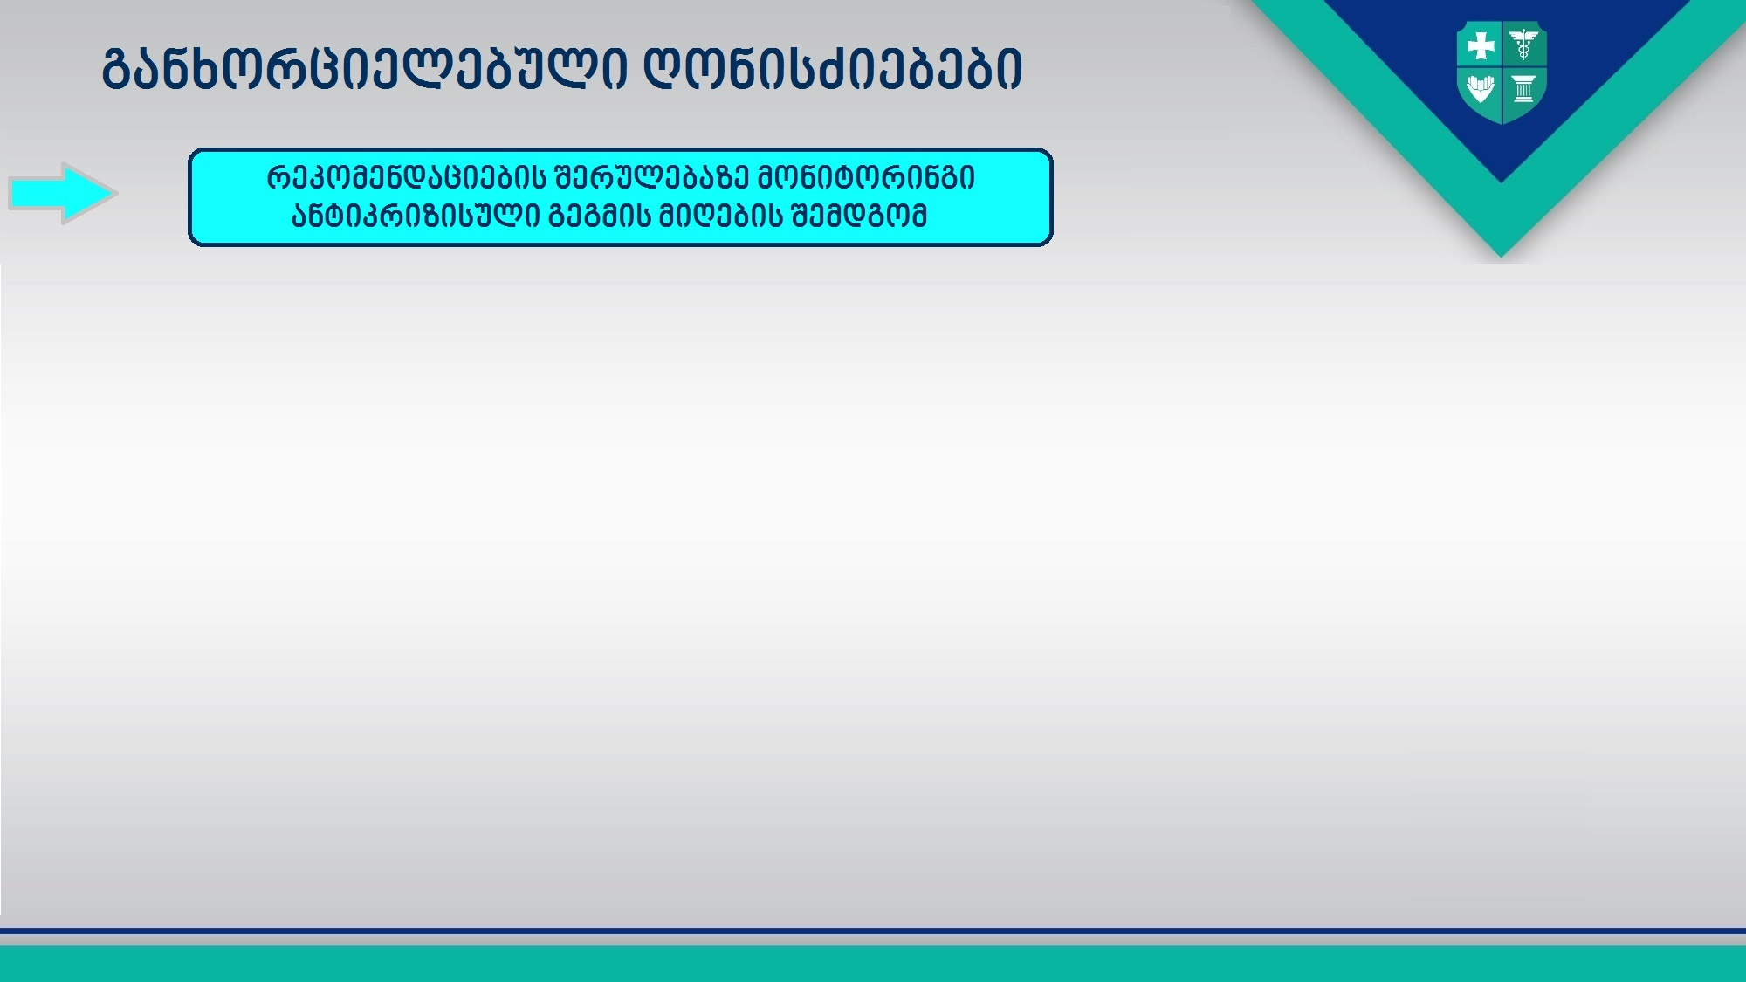
27.04-ეკონომიკის გახსნის პროცესისას რეკომენდაციების აღსრულების მონიტორნიგი ჯანდაცვის სამინისტრომ აიღო
29.04-სამინისტრომ შექმნა სპეციალური ელექტრონული პორტალი, რომლითაც ყველა ბიზნეს სუბიექტი რეგისტრირდება
29.04 - ადგილობრივ თუ სექტორულ დონეზე ჩაერთო სხვადასხვა სახელმწიფო ზედამხედველი უწყებები, რომელთა მართვას ახორციელებს ჯანდაცვის სამინისტროს შრომის პირობების ინსპექტირების დეპარტამენტი

Slide 5
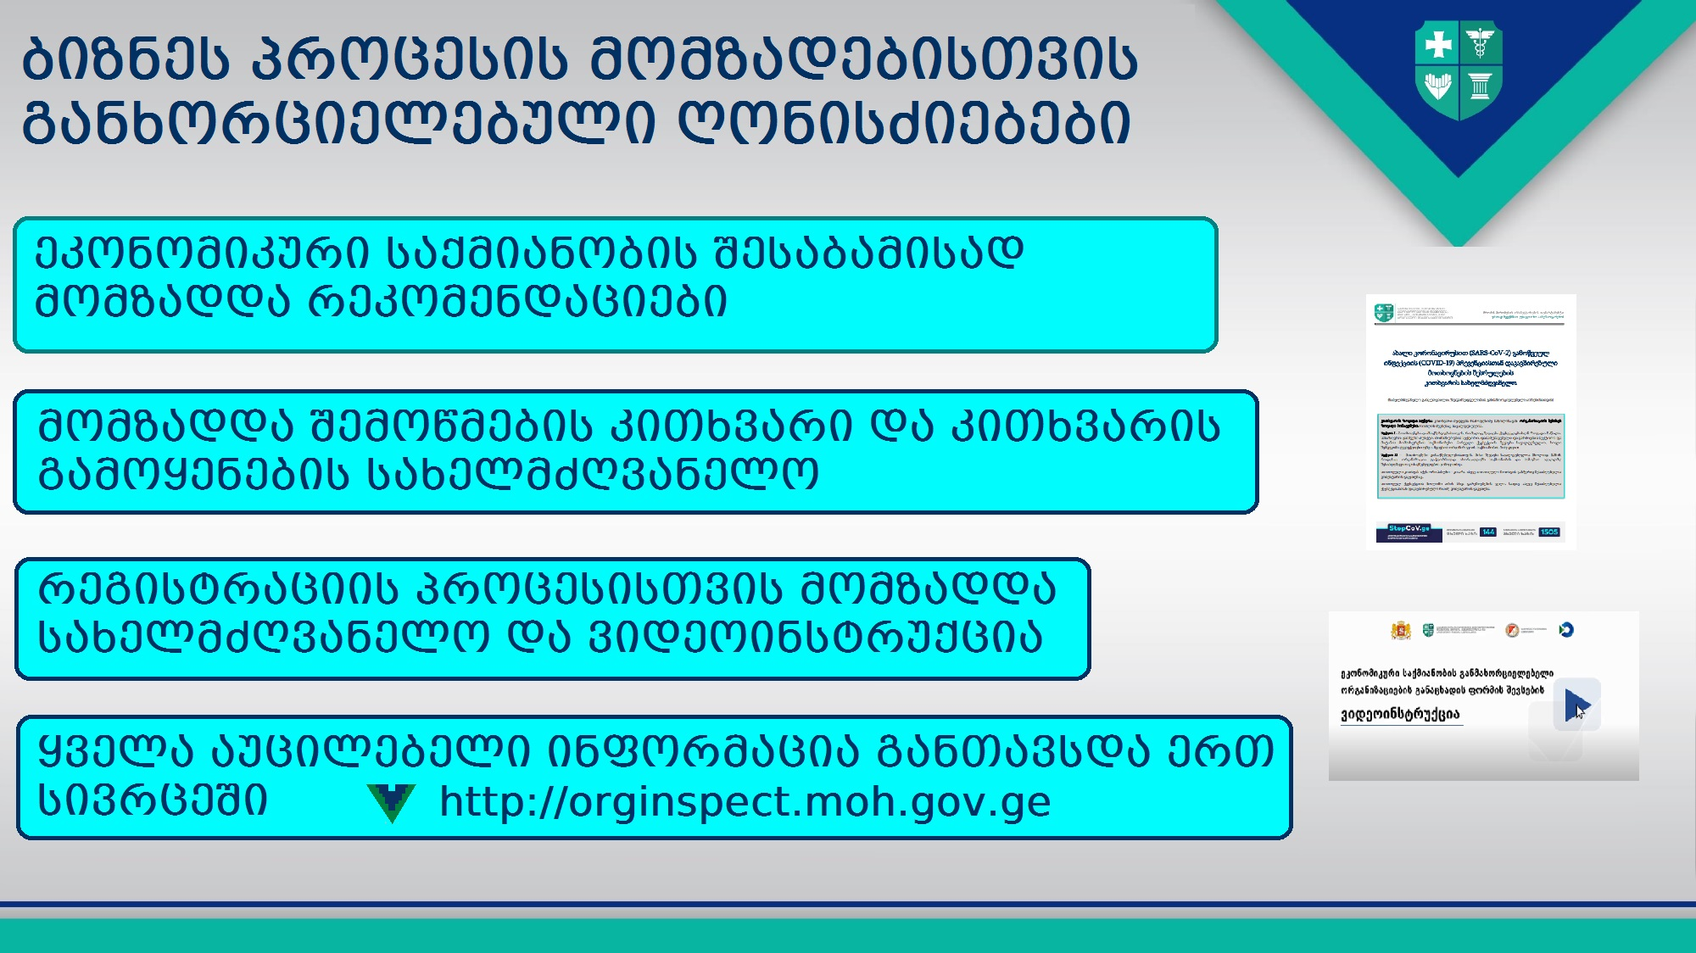

Slide 6
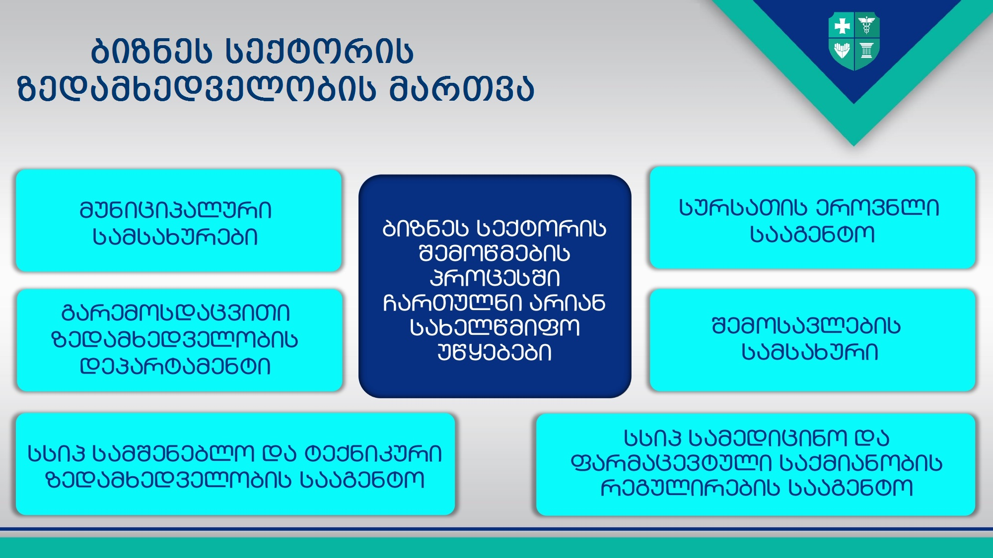

Slide 7


Slide 8
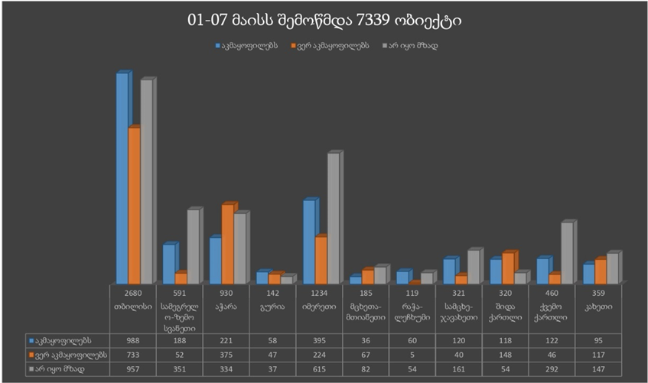

Slide 9

შედეგები ცხადყოფს, რომ ეტაპობრივად დაანონსებული ბიზნესის გახსნის პროცესი რომ იყოს მდგრადი, საჭიროა აქტიური საინფორმაციო კამპანია ბიზნესის და მოსხლეობის ინფორმირებისათვის.

Slide 10

მუშავდება რეკომენდაციები კონკრეტული სექტორებისთვის
სილამაზის სალონები
ავტოსერვისების საქმიანობები
საცალო/საბითუმო ვაჭრობა
მოლების საქმიანობა

Slide 11


